Slide 1
——中期验收
暑期考核

Slide 2
03
后期计划
02
改进点
01
baseline
Notes:
做了什么

Slide 3
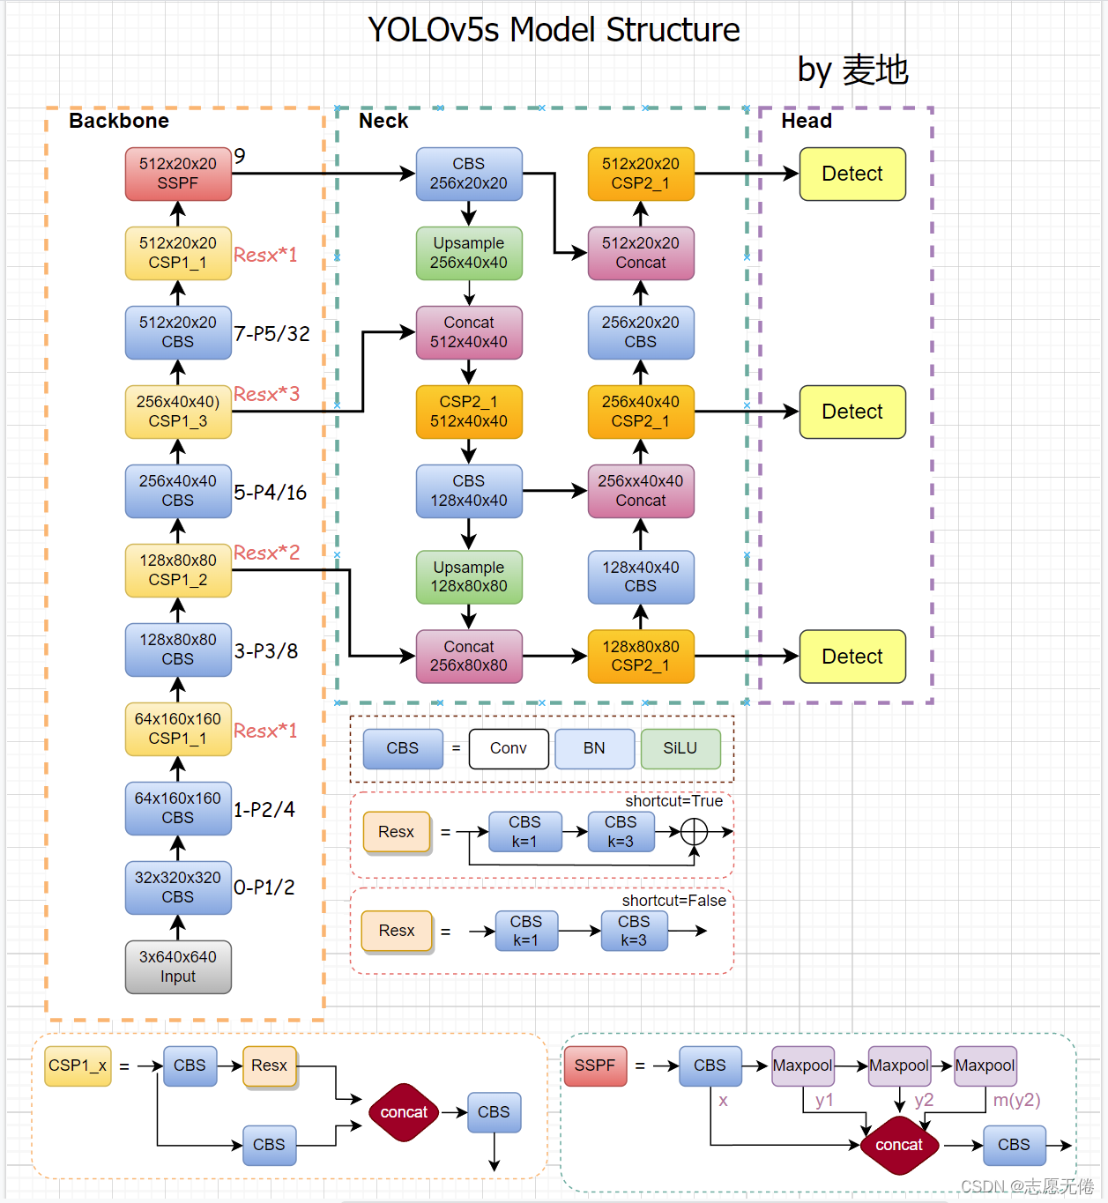
baseline

Slide 4
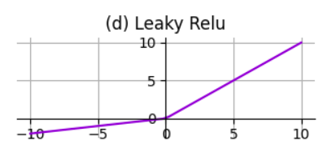
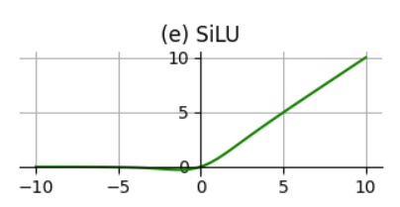
TJBT
v3用leaky ReLU巧妙通过系数来调整负值零梯度解决了dead relu问题。
v5用SiLU，给网络带来很好的泛化性和鲁棒性
Notes:
v3用leaky ReLU，巧妙通过一个系数来调整负值零梯度解决了dead relu问题。
v5用SiLU，它可以防止慢速训练时梯度接近零并导致饱和的情况，其激活大于等于ReLU的激活，而且它是平滑且分单调函数，实验证明下，批量归一化，在更深层的网络中，SiLU取得更好的performers。

Slide 5
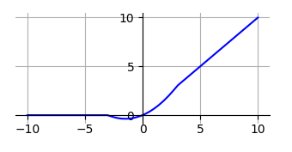

改进点一
H_SiLU
hardswish是一个分段函数，旨在尽可能地模拟SiLU的效果同时降低计算程度。
Notes:
轻量级网络，能在中低端产品上部署并且速度快效果好便是理想的。SiLU虽然效果好，但是他的计算强度高，hardswish是一个分段函数，旨在尽可能地模拟SiLU的效果同时降低计算程度。
实验中，模型训练一个epoch速度比baseline少了将近两分钟，虽然他的map相对涨了0.3%，但是在置信度门限值0.5时相比baseline的召回率很低

Slide 6
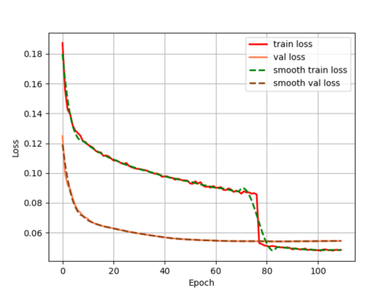
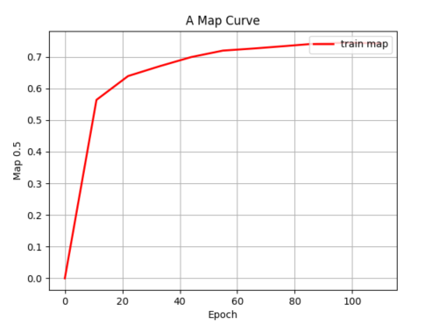
FReLU
FReLU是一个可学习的激活函数，paper中讲到FReLU能使网络性能和鲁棒性有很大提升。
Notes:
实验给出了在coco和imagenet上frelu检测相对于swish prelu relu好很多，frelu扩展了relu和prelu到一个2D视觉激活。
只增加了可忽略的计算开销，消除了激活函数中空间不敏感并使网络有很好的性能提升。

Slide 7
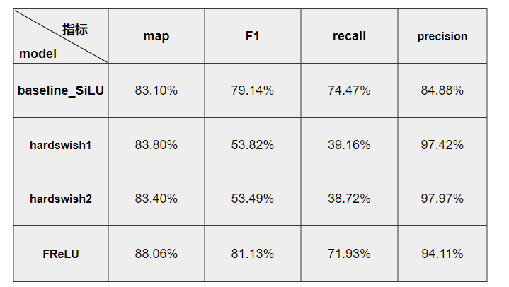
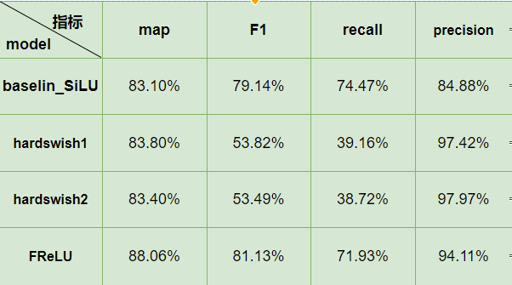
activations
Notes:
这里是激活函数

Slide 8
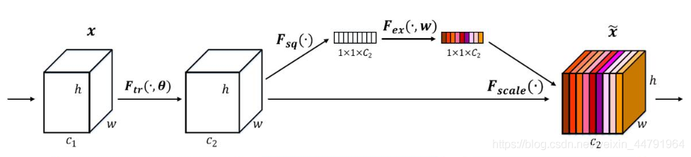
改进点二
Notes:
SE

Slide 9
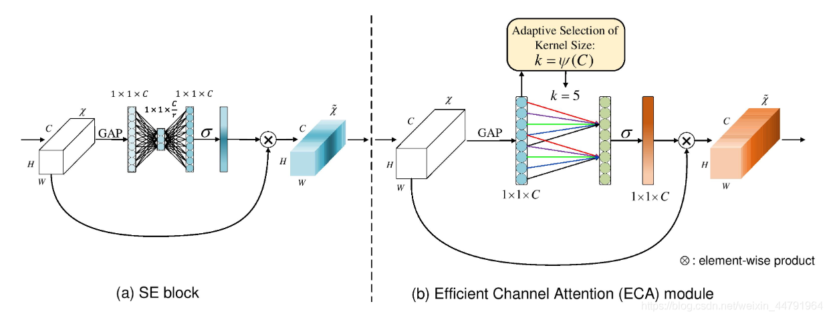

Slide 10
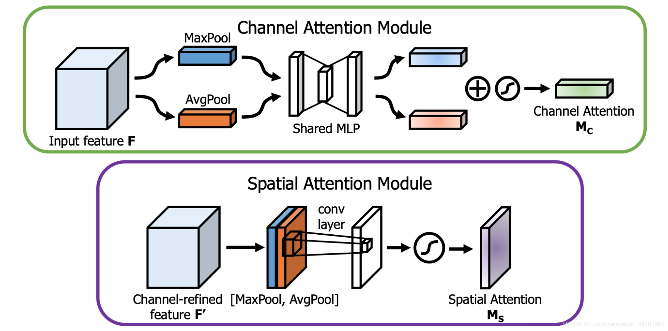
TJBT
Notes:
CBAM

Slide 11
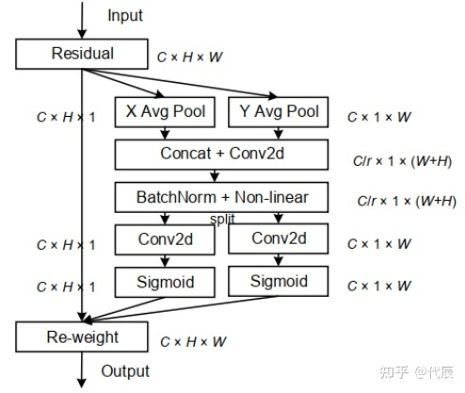
CA_block
Notes:
CA

Slide 12
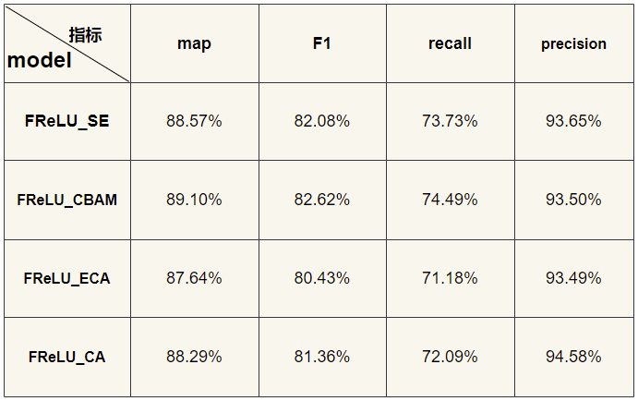
TJBT
attention
Notes:
注意力集中机制

Slide 13

改进点三
focal loss
Notes:
focal loss 调节数据集正负样本的均衡

Slide 14
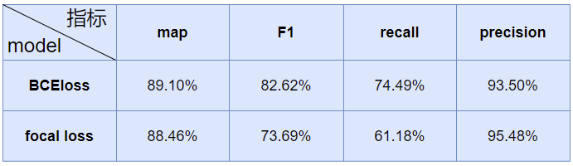
TJBT
Notes:
map降了

Slide 15
TJBT
目前的想法是，后期的优化主要是合理更改主干网络，比如使网络轻量化，加一些优化小trick以及加上可视化等功能
Notes:
ECA

